Slide 1
人力资源管理
薪酬管理
Compensation Management

Slide 2

http://www.waljob.net

Slide 3
第八章 薪酬管理
薪酬管理基础
工资制度
福利
员工持股计划
股票期权
管理层收购

Slide 4
薪酬管理
薪酬管理基础

Slide 5
什么是薪酬？
组织对员工为组织所做的贡献——包括他们实现的绩效、付出的时间、学识、技能、经验、与创造所付给的相应的回报或答谢。

Slide 6
薪酬其实就是……
工资（基本工资、底薪）
奖金（与业绩有关）
津贴与补贴
福利

Slide 7
薪酬的四种基本构成
工资：劳动的价格。
奖金：对职工超额劳动的报酬。
津贴与补贴：对职工在特殊劳动条件、工作环境中的额外劳动消耗和生活费用的额外支出的补偿。通常把与工作相联系的补偿称为津贴，把与生活相联系的补偿称为补贴。
福利：对职工生活的照顾。

Slide 8
薪酬：你做得怎么样？
薪酬体系的设计是否合理？
薪酬方案具有内部公平性和外部竞争性吗？
员工对目前的薪酬水平、结构是否满意？
薪酬方案能否激励员工更加努力工作？
员工们是按业绩受到奖励吗？
总劳动成本与财务计划相适应吗？

Slide 9
薪酬的重要性
金钱以外，薪酬还代表着——
身份
地位
业绩
能力
前景

Slide 10
影响薪酬的因素—内在因素
职务的高低
技术和训练水平
工作的时间性
工作环境（危险性、舒适性）
年龄与工龄

Slide 11
影响薪酬的因素—外在因素
生活费用与物价水平
企业负担能力
地区和行业间的工资水平
劳动力市场的供求状况
劳动力的潜在替代物
风俗习惯

Slide 12
薪酬的决定因素
有关薪酬的最新研究简介
雇员绩效最重要，特别是近期绩效
上级所依赖的雇员拿更多的奖金
多数经理考虑OCB作为决定奖金的依据
  团队合作；士气贡献；公司导向
当前薪酬水准和市场调查结果最重要，职位评价其次

Slide 13
分配奖金时经理的考虑
有关薪酬的最新研究简介
Giacobbe-Miller, Miller and Victorov(1998)
    120俄罗斯经理；81美国经理
    18,000美元 或 18,000,000卢布奖金
    18雇员
    个人生产率(3)、与同事关系(2)、个人经济需求(3)
  均将个人生产率放在首位
  重视与同事关系，特别是美国经理$2173vs.1246
  俄罗斯经理不如美国经理更看重个人经济需求

Slide 14
经理的性别与薪酬差别
有关薪酬的最新研究简介
Brett and Stroh (1997)
  Fortune 500中20家的经理薪酬
  表面看经理人员收入与性别无关
  在对控制变量的差别进行调整后，男经理$69,248，而女经理$63,168
  与他人相比，总体上更换工作会带来收入增加$3,324，但男经理增加$8,292，女经理减少$671

Slide 15
经理的性别与薪酬差别
有关薪酬的最新研究简介
Lyness and Thompson (1997)
  男女经理在底薪和奖金上差别不大，但在股票期权上差别很大
Dreher and Cox (1996)
  $16,840 男性白人且教育优先
Gerhart and Rynes (1991)
  男性谈判获得4.3%的收入增加，女性2.7%

Slide 16
薪酬制定的基本过程
确定本企业的付酬原则与策略
职务设计与职务分析
职务评价
工资结构设计
企业文化及策略等文件
组织结构设计，职务说明书
确定付酬因素选择评价方法
确定并绘出工资结构线
工资状况调查及数据收集
工资分级与定薪
工资制度的执行控制与调整
行业及地区调查
工资范围及数值的确定
竞争力与成本控制生产指数调整等

Slide 17
现代薪酬管理理念-1
金钱是一种最容易被夸大、效果最差、花费最昂贵， 也最为复杂的激励工具。
  → 金钱对如下四种人比较有效——
  雅皮士(他们的理想生活方式需要大批金钱)
  拼命往上者（穷人想挤进上流社会）
  赚钱狂（他们生活的全部意义就是赚钱）
  追求成就者（成就第一，金钱第二，但金钱应与其成就相当）
  以上四类人加起来也不到就业者总数的50%
  (美国管理学家Saul W.Gellermar)

Slide 18
现代薪酬管理理念-2
  工作的报酬就是工作本身。
  当人们在工作中感受到无穷的乐趣，高度的自尊和巨大的成就感，自豪感，那么工资和奖金就变得微不足道了。
    作为经理，你的主要职责就是让那些不完美的普通人发挥出最大的潜力。
    韩国三星集团创始人李秉哲把80%以上的时间花在“因才施用”上。

Slide 19
现代薪酬管理理念-3
  薪酬管理，最根本的就是对劳动生产率的管理，即对劳动效率的管理。
    薪酬管理应与严格、科学的考核制度相配合
    “人少是个宝”，“人多就是灾”。高效率，高报酬。
    宝钢——连续几年增产减人。
      岗位测评——工作量不满80%，即撤岗，并岗。
      一专多能——一人多岗，兼职。

Slide 20
现代薪酬管理理念-4
薪酬管理应不断创新，但应坚持以人为本。
    河北衡水电机厂厂长吕吉泽的逆向思维：
跳起来摘桃子
伸手摘桃子
发红包
张榜公布
以罚为主
不奖就是罚

Slide 21
现代薪酬管理理念-5
薪酬与权力分开。
  权力作为主要激励因素
  薪酬作为主要激励因素

Slide 22
薪酬的基本原则
确保最低工资收入
激励性
竞争性
公平性
适用性
可负担

Slide 23
薪酬管理
工资制度

Slide 24
工资结构
由基础工资、职务（岗位、技术）工资、年功工资、奖励工资（业绩工资，效益工资）四部分构成。
工资制度核心在于如何确定这几部分的数量及其相互关系。

Slide 25
工资制度-薪点工资制
含义
在岗位劳动评价上，用点数和点值来确定职工的工资。点值与公司和专业厂、部门效益实绩挂钩，通过量化考核确定职工实际劳动报酬。
工资标准用薪点数表示
点值取决于经济效益
特点

Slide 26
职位评价
根本目的：决定组织中各个岗位相对价值的大小
基本过程
  因素及权重确定
  确立评价标杆
  计点
  评级：确立各个职位的工资等级
  制订本公司工资管理办法

Slide 27
职位评价流程
工作分析及职位说明书
确定报酬因素
明确评分规则
建立评价标杆
培训评价小组
成立评价小组
进行评价/计分
确定工资等级
制订工资管理办法
制订修订规则

Slide 28
确定报酬因素
评价因素 | 子 因 素 | 权 重
责任 | 风险控制的责任、成本控制的责任、指导监督的责任、内部协调的责任、外部协调的责任、工作结果的责任、组织人事的责任、法律上的责任、决策的层次 | 30
所需知识和技能 | 最低学历要求、知识多样性、熟练期、工作复杂性、工作经验、工作的灵活性、语文知识、计算能力要求、综合能力 | 30
个人努力程度 | 工作压力、精力集中程度、体力要求、创新与开拓、工作紧张程度、工作均衡性 | 30
工作环境 | 职业病、工作时间特征、环境舒适性、危险性 | 10

Slide 29
明确评分规则
专家身份
对岗不对人
一人一票制
循环作业流程
标准差限定
再议规则

Slide 30
成立评价小组
评价小组组成
  高层经理
  中层经理（各部门代表）
  经验丰富的职工代表
  专家
注意问题
  利益平衡
  有发言权
  公平公正

Slide 31
培训评价小组
培训内容
  伟大意义
  流程（其“然”与“所以然”）
  注意问题
  规则
注意事项
  核心：避免小团体利益，做到公平公正

Slide 32
评价小组成员间关系
知识权威
行政权威
指导协调
制定计划，协调进度
组织协调
OK!
业务专家
信 息 不 对 称
评价专家1
评价专家2
评价专家3
评价专家4
评价专家5
………
………
利益团体1
争论!!
利益团体2

Slide 33
建立评价标杆
作用
  作为一个直观的参照系
选择原则
  具有各个层次的代表性
  评价小组成员熟悉
  尽可能与其他多数职位可比

Slide 34
进行评价/计分
依据职位说明书
介绍职位情况
纵横比较
——特别在评价多数专家不熟悉的职位时

Slide 35
工资制度-薪点工资制
分配公式
工资收入=薪点数×点值×车间挂率×工段挂率×班组挂率×个人挂率+其它收入（中夜班费、交通费等）
车间（工段、班组、个人）挂率=某一车间当月考核得分（工段、班组、个人）/本部门所有车间当月考核得分的平均值（工段、班组、个人）

Slide 36
确定工资等级
工资等级
第9级
薪点数
520
580
人力资源部副经理：556

Slide 37
制订工资管理办法
确定工资级别办法
  级别与岗位一一对应
各级别内升等办法
  年资
  技术等级
  年度考核结果

Slide 38
制订修订规则
修订的条件
  市场条件的变化
  劳动关系的需要
  工作内容的变化
修订规则的内容
  新增(调整)岗位薪点的确定
  进行修订的程序和时间规定

Slide 39
薪点工资制的特点
工资分配直接与企业效益和职工个人的岗位挂钩
客观地反映职工的劳动差别
可促进职工学习技术，一专多能，勇挑重担
通过量化考核，对职工形成压力和动力
把各类津贴和奖金纳入职工的薪点数中，逐步做到了收入工资化，便于管理

Slide 40
工资制度——提成工资制
    企业赢余部分在企业和职工之间按不同比例分成。
    多用于饮食服务业、销售人员
    三要素是：
    确定适当的提成指标；
    确定恰当的提成方式；
    确定合理的提成比例。

Slide 41
工资制度-谈判工资制
职工的工资额由企业根据操作的技术复杂熟练程度与员工当面协商确定，其工资额的高低取决于劳务市场的供求状况和企业经营状况。
当某一工种或人员紧缺或企业经营状况较好时，工资额就上升，反之就下降。
企业和员工都必须对工资收入严格保密，不得向他人泄露。

Slide 42
工资制度-谈判工资制
企业对生产需要的专业技术水平高的员工愿意支付较高的报酬。如果企业不需要该等级的专业技术的员工，就可能降级使用或支付较低的报酬。如果员工对所得的工资不满，可以与企业协商调整。如果双方都同意，可以履行新的工资额。
员工可以因工资额不符合本人要求而另谋职业，企业也可以因无法满足员工的愿望而另行录用其他员工。

Slide 43
利
工资制度-谈判工资制
减少攀比和矛盾。
工资是由企业和员工共同商定，双方都可以接受，一般都比较满意，有利于调动职工的积极性。
工资水平随着企业经营状况和劳务市场供求状况而升降，促使员工转向紧缺的工种，保持各类人员之间的合理的比例关系。
有利于员工在最佳年龄期间取得最佳报酬。

Slide 44
工资制度-谈判工资制
弊
容易出现同工不同酬。
在制度不健全和仲裁机构、监督机构不健全的情况下，容易使以权谋私者从中舞弊，产生亲者工资高、疏者工资低等不合理现象。
激励作用有限。

Slide 45
薪酬管理的技巧-1
注意提高物质报酬的精神含量
发放奖金的方式
必要的形式
成就感，光荣感，自豪感

Slide 46
薪酬管理的技巧-2
适当拉开工资和奖金的档次
适当的“度”：报酬差=贡献差
过度竞争与适度竞争

Slide 47
薪酬管理的技巧-3
大目标与小步子相结合
目标分解，及时奖励

Slide 48
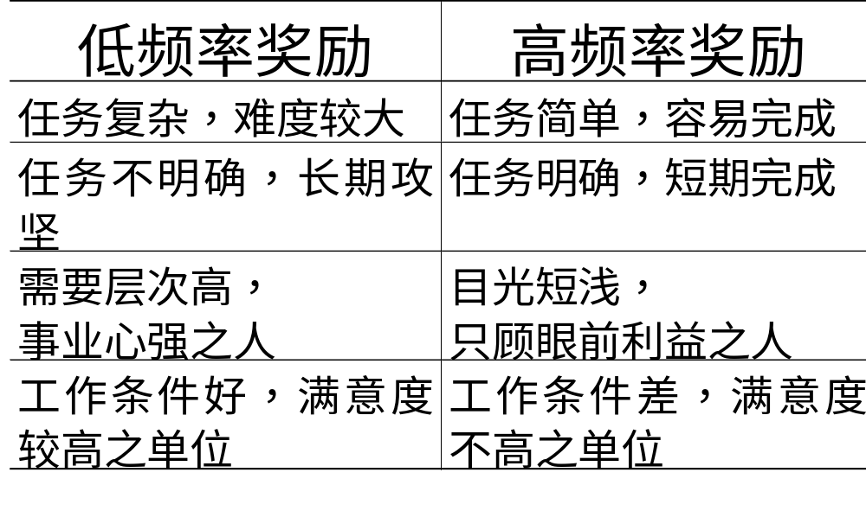
注意掌握奖励时机和奖励频率
薪酬管理的技巧-4

Slide 49
我国薪酬管理改革：宏观方面
由政府控制工资总额等管理办法转变为市场决定工资的办法。
加快法律法规建设。
继续实行“两个低于”。
完善工效挂钩制度。

Slide 50
我国薪酬管理改革：微观方面
完善地建立工资晋升考核制度。
调整职工的收入结构，改变“低工资、多补贴、泛福利”的格局。
形成企业内部分配的约束机制。
将市场评价的机制引入企业内部的分配制度，真正形成一种内在的竞争机制。
逐步实现个人收入的货币化、规范化和透明化。

Slide 51
薪酬管理
福利

Slide 52
福利
    HP公司：举办野餐会，邀请职工家属参加。在某些分公司所在地附近买一块地皮，可以野餐、垂钓、游泳或者滑雪。
    在跨国大公司中，过去的50年中，工资增加了40倍，而福利增加了500倍。

Slide 53
福利的重要性
吸引优秀员工。
提高员工的士气。
降低流动率。
激励员工。
凝聚员工。
更好地利用金钱。

Slide 54
影响福利的因素
高层管理者的经营理念。
政府的政策法规。
工资的控制。
医疗费的激剧增加。
竞争性。
工会的压力。

Slide 55
福利的类型
1．公共福利
是指法律规定的一些福利项目。
医疗保险。
失业保险。
养老保险。
伤残保险。

Slide 56
福利的类型
2．个别福利
企业根据自身的发展需要和员工的需要选择提供:
养老金（退休金） 储蓄（互助会）
辞退金 住房津贴
交通费 工作午餐
海外津贴 人寿保险

Slide 57
福利的目标
必须符合企业长远目标；
满足员工的需求；
符合企业的报酬政策；
要考虑到员工眼前需要和长远需要；
能激励大部分员工；
企业能担负得起；
符合政府法规政策。

Slide 58
福利的成本核算
通过销量或利润计算出公司最高的可能支出的福利总费用；
与外部福利标准进行比较，尤其是与竞争对手的福利标准进行比较；
作出主要福利项目的预算；
确定每一个员工福利项目的成本；
制定相应的福利项目成本计划；
尽可能在满足福利目标的前提下降低成本。

Slide 59
福利沟通方法
    用问卷法了解员工对福利的需求；
    用录像带介绍有关的福利项目；
    找一些典型的员工面谈了解某一层次或某一类型员工的福利需求；
    公布一些福利项目让员工自己挑选；
    利用各种内部刊物或其他场合介绍有关的福利项目；
    收集员工对各种福利项目的反馈。

Slide 60
福利的调查
福利的调查对于福利管理来说十分必要，主要涉及到三种调查：
    制定福利项目前的调查，主要了解员工对某一福利项目的态度、看法与需求。
    员工年度福利调查，主要了解员工在一个财政年度内享受了哪些福利项目，各占比例多少，满意程度如何。
    福利反馈调查，主要调查员工对某一福利项目实施的反应如何，是否需要进一步改进？是否要取消？

Slide 61
福利的实施
在福利实施中应注意以下几点：
    根据目标去实施；
    预算要落实；
    按照各个福利项目的计划有步骤地实施；
    有一定的灵活性；
    防止漏洞产生；
    定时检查实施情况。

Slide 62
薪酬管理
员工持股计划

Slide 63
员工持股计划
员工持股计划（Employee Stock Ownership Plans, 简称ESOP）是公司提供给员工普通股票的整体奖励计划。

Slide 64
员工持股计划的进展
雇员认股方案在美国在本世纪初越来越受欢迎，在本世纪二十年代达到高峰，当时职工所有制成为人称“新资本主义”的完全成熟的运动。但是，由于1929年的股市暴跌，大多数方案被中断，因此，在五六十年代，许多公众公司引入认股方案，主要当作一种雇员福利时，认股方案再次慢慢赢得人们的欢迎。

Slide 65
员工持股计划的进展
50年代，律师路易斯·凯尔索(Louis Kelso)认为以拥有股票形式拥有的财富过于集中，将最终损害资本主义制度的政治合法性。主张所有雇员不仅要有劳动收入，而且要有资本收入。
1973年众议院财政委员会主席众议员拉塞尔·朗(Russell Long)喜欢凯尔索的观点，并促成了立法。
1974年美国国会通过了《雇员退休收入保障法》，该法对雇员所有制提供了强有力的税赋刺激。

Slide 66
员工持股计划的进展
美国50个州中已经有一半颁布了鼓励员工持股的立法。
大约有17000家美国公司实施广泛的员工持股制度。
大约有1500万美国工人持有本公司的股票。
《财富》500家公司中1/4实施ESOP计划，员工持有本公司至少10%的股份。

Slide 67
员工持股计划的进展
日本1919年起有员工持股计划。
日本股票上市公司中90%以上建立了员工持股制度。
欧洲多数国家也都立法鼓励员工持股制度的实施。

Slide 68
员工持股计划的魅力
所有具有员工持股计划的公司都宣称，员工喜欢这一计划。
75%的公司说，实行ESOP计划以来，他们的股票一直在上涨。
实行ESOP的公司比对照公司的净资产收益率高2.7%。
60%的公司在宣布实行ESOP计划后两天，股票的价格有1.6%的上涨。

Slide 69
标准职工持股计划的主要内容
工作一年以上和年龄在21岁以上的职工均可参加
股票的分配以工资为依据，兼顾工龄和工作业绩
职工持有的股票由托管机构负责管理
到了规定的时间和条件，职工持有的股票有权出售，公司有责任收购
政府给实行ESOP的公司以税收优惠

Slide 70
美国西北航空公司的ESOP
职工3万多人，总资产约50亿美元
原油价格上涨、竞争激烈
1993年濒临破产边缘
3年以内自动降低职工工资，来偿还公司债务，职工获得公司3%的股权
年收入8万美元以上的职工减低20%的工资；年收入5-8万的降低15%；3-5万的降低10%；1.5-3万的降低5%；1.5万以下的不降低

Slide 71
美国西北航空公司的ESOP
职工持有的为优先股
职工持股会的代表作为法人代表进入公司董事会，参与公司日常经营管理
公司成本每年节约了1亿美元，股票价格上涨
继续实行员工持股，目前职工持股已达55%
职工避免失业而且还增加了收入

Slide 72
联想集团的“分红权”计划
1994年曾经首次进行
1999年继续，是上一次的完善
分掉35%的股份
其中：
元老：第一批创业员工(15人)，获得35%
骨干：1988年以前的老员工(160人)20%
骨干员工：共获得45%

Slide 73
联想集团的“分红权”计划
杨元庆：“我们不是以前创业的，但我们有未来，有将来的机会，现在和将来联想创造的财富，属于我们，我们将在未来几年的分配中获得自己的股份。”
员工的反应

Slide 74
员工持股计划的效果
员工间接薪酬的增加
稳定股东队伍，防止公司被他人恶意收购
合法的纳税上的优惠
替代妨碍员工流动的退休金制度
提高银行向企业职工持股会贷款的积极性

Slide 75
在我国推行员工持股的可行性
人们思想观念的转变和承受能力
组建职工持股会的可行性
健全法律法规的可行性
政府出台财政支持政策的可行性

Slide 76
薪酬管理
经理人员
薪酬问题

Slide 77
尴尬的现实
  红塔集团总经理褚时健在位17年，红塔集团向国家上缴利税800亿，红塔无形资产价值352亿。而褚本人17年总收入仅80万元。
  首钢北京钢铁公司党委书记管志诚贪污受贿。
  中国长动集团公司党委书记兼董事长、总经理于志安携40万美元外逃。
  兰州连城铝厂厂长魏光前（曾获全国五一劳动奖章、全国优秀经营管理者、全国优秀企业家等）“我一个有5000职工的大厂厂长，拿的工资竟不如个体企业的老板”。

Slide 78
尴尬的现实
全国劳模、五一劳动奖章获得者马胜利保持了晚节，如今每个月拿200元的退休工资。
首届（1988年）全国优秀企业家20人，如今：升迁的3位，正常离退休5位，辞职1位，被免职3位，停职1位，转移国有资产叛逃1位，因病停职1位，因病去世1位，仍在原来企业谋求发展4位。

Slide 79
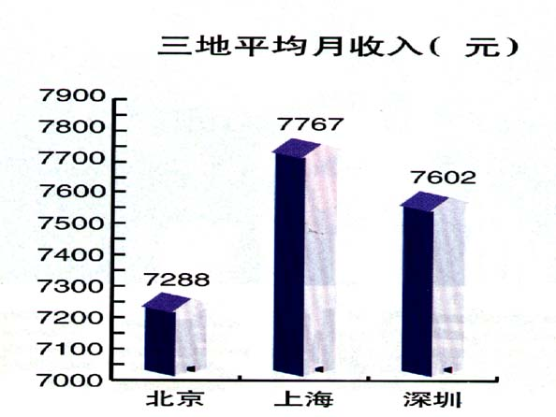

Slide 80
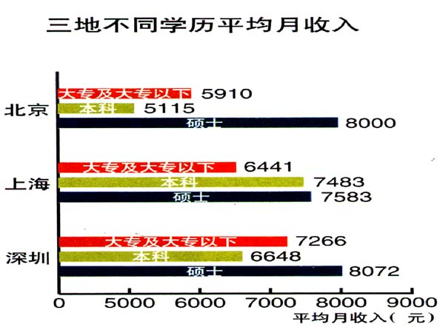

Slide 81
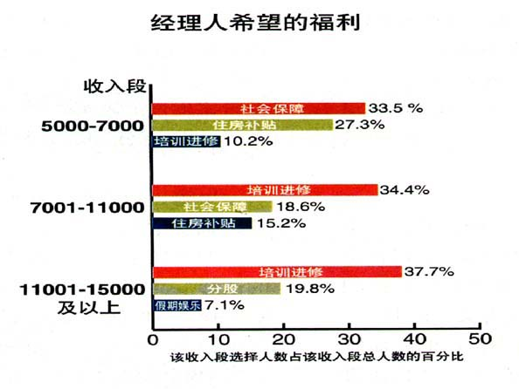
啊

Slide 82
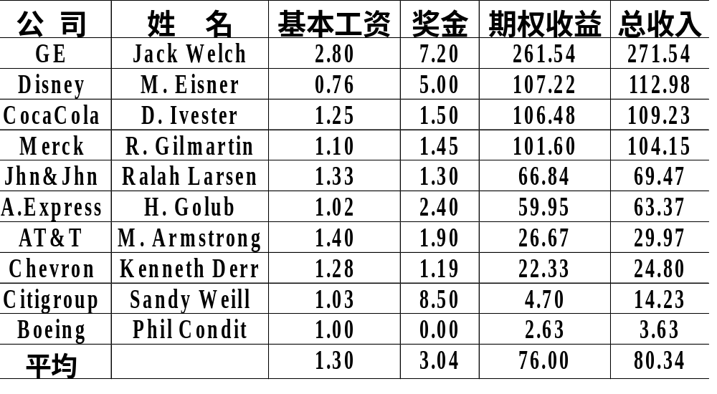
美国大公司总裁的收入（1998年）
单位：百万美元

Slide 83
1998年上市公司董事长年薪前30名
序号 公司名称 年薪（元）
序号 公司名称 年薪（元）
1 佛山照明 380000
2 深发展A 241100
3 深万科A 240038
4 雅戈尔 209330
5 古井贡A 203300
6 尖锋集团 200000
7 延边公路 180000
8 申华实业 163800
9 东方通信 158375
10 福建豪盛 155000
11 深圳华强 150000
12 深宝安A 145000
13 望春花 139000
14 津劝业 137000
15 爱建股份 135534
16 苏常柴A 130085
17 隧道股份 129109
18 正虹饲料 128600
19 深圳方大 119600
20 深长城A 119306
21 新兴铸管 117031
22 宁波联合 105651
23 新亚股份 105113
24 辽宁成大 105000
25 深宝恒A 105000
26 广东福地 103200
27 实达电脑 102990
28 深鸿基A 100000
29 四川长虹 97650
30 渤海集团 94995

Slide 84
在公布了1998年老总收入的650家上市公司中
董事长和总裁的年收入一般在2万元到15万元之间，平均水平在5万元左右
三强：
福耀玻璃 总经理曹德旺 206万元
海欣股份 总经理袁永林 46.65万元
赛格三星 总经理余庆健 43万元
其中，福耀玻璃、赛格三星是亏损企业

Slide 85
薪酬管理
股票期权

Slide 86
什么是股票期权
股票期权是指企业向主要经营者提供的一种在一定期限内按照某一既定价格购买的一定数量本公司股份的权利。

Slide 87
什么是股票期权
某公司1999年1月1日推出股票期权计划：允许本公司总经理或副总经理在今后10年中的任何时候均可按1999年1月1日的股票市场价格5元/股购买20万股本公司股份。
6年后，即2005年1月1日，由于经营有方，公司股票由当初5元/股涨到50元/股，此时，总经理可按1999年1月1日的5元/股购进，再按2005年1月1日50元/股的价格出售，获利900万元。
如果预计经营状况良好，股票可进一步升值，他也可以暂时不出售，等到更高价格再转让。

Slide 88
什么是股票期权
在股票期权计划中，包含受益人、有效期、行权价和购买额等几个基本要素。
西方国家的有效期一般定为7——10年或10年以上；我国企业往往在5年左右。
行权价，即期权受益人购买股份的价格，一般为净资产价或股票发行时的原始价。
购买额是指期权受益人根据企业规模大小，期权的数量也不尽相同，一般占总股本的1%—5% 为宜。

Slide 89
股票期权的流行
《财富》杂志1996年评出的全球企业500强中，89%的公司已在其高级管理人员中实行了这种制度。同时，股票期权数量在公司总股本中所占比例也在逐年上升，总体达到10%，有些计算机公司则高达16%。

Slide 90
委托—代理理论
Micheal Jensen，Willam.H· Meekling(1976):《企业理论：管理行为、代理成本及其所有权结构》
其实质是一种契约。但：
——目标不一致
——信息不对称

Slide 91
股票期权的经济学背景
委托-代理关系使股票期权激励成为现实选择
——固有利益冲突
——长期激励措施
——减少代理费用
——提高公司绩效

Slide 92
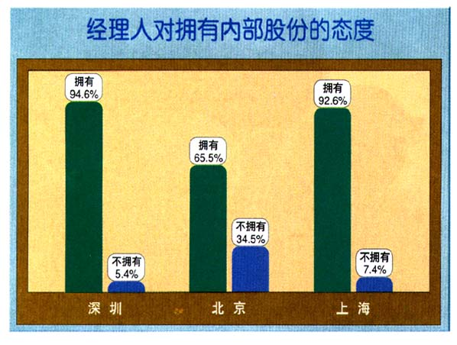

Slide 93
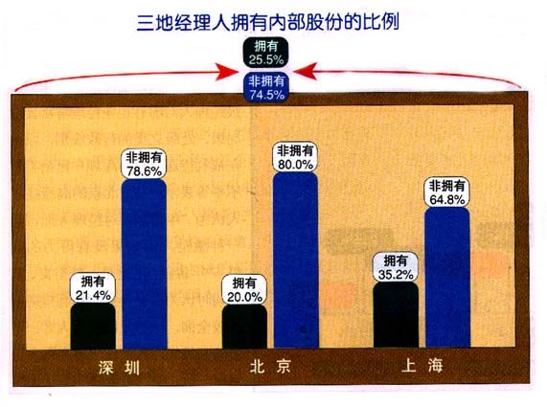

Slide 94
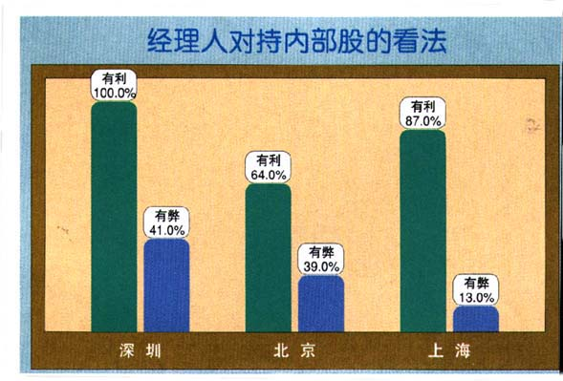

Slide 95
上海埃通公司：1997
1. 延期支付有效期8年。
2. 8年后一次性行权。
3. 行权价为股票面值。
4. 授予期权附加条件为行权有效期内必须全部通过分红资金完成其全部股票期权的行权。

Slide 96
上海贝岭公司：1999
虚拟股票赠与—持有
提取奖金建立基金，折算成股票数额
各人考核成绩作为发放系数
按股票实际价格以现金行权

Slide 97
武汉国有资产经营公司：1999
21家国有控股、全资公司（4家上市）
新的年薪制将年薪分为基薪收入、风险收入和年功收入
基薪收入与年功收入在年终考核后以现金一次性支付
风险收入中：30%以现金形式当年兑付，其余70%转为该公司的可流通股票并在3年内延期兑付。

Slide 98
股票期权的基本模式选择
发行新股预留
回购入留存股票帐户
大股东出让

Slide 99
股票期权特点
权利，而非“义务”
购买价格是一种优惠价或锁定价
与预期的股票升值挂钩
在一定期限之后才能行权

Slide 100
股票期权的激励效果
协调企业所有者和经营者之间的矛盾
能充分发挥经营者才能
有利于招募和挽留人才
节约现金

Slide 101
股票期权的激励效果
柏利和明斯：
对于股权分散的公司，管理人员拥有少量的股权将会激励他们追求自己的利益。
而随着管理人员股权份额的增加，他们的利益将会与广大股东趋于一致，其偏离利益最大化的倾向就会减轻。

Slide 102
股票期权的激励效果
莫克、肖莱弗与维斯尼：
董事股权在0～5%这一范围，其比例上升时公司资产市值增长；但超过5%的范围，公司资产市值与董事股权是负相关。

Slide 103
股票期权的激励效果
与绩效紧密相关的薪酬制度会提高企业的绩效
  比如，Delery and Dory(1996)
  基于绩效的薪酬1SD--23%ROA(1.32vs1.07);贷款,利润分享,1SD-23%ROE(15.81vs.12.87)
  Welbourne and Andrews (1996)
  132 人力资源价值观和按集体绩效付酬
  高平均1SD 5年生存 92%；低1SD34%

Slide 104
股票期权的激励效果
Rajagopalan(1996)
  长期股票计划 高层经理 会计和市场绩效更好
  律师更喜欢年度奖金，而不是长期股票计划
Bloom and Milkovich(1998)
  年度奖金中的风险收入，对股东回报的影响有正有负
  试图用基于产出的合同建立联盟利益并分享风险是有问题的

Slide 105
股票期权的激励效果
高层管理者拥有公司的程度越高，研究开发上的投入越大；而将他们的薪酬与短期会计指标联系起来，研发的投入就少(Hill & Snell,1989; Hitt, et al, 1996)
股票分享伴随长期人力资源措施(Galbraith & Merrill, 1991; Gerhart & Trevor, 1996)
股票分享鼓励内部增长而非外部增长；薪酬与短期利润相关则鼓励并购(Hill & Snell, 1989; Hitt, et al, 1996; Phan & Hill, 1995)

Slide 106
股票期权的适用范围
高速成长性企业。
效益高速增长企业。
高科技企业。

Slide 107
薪酬管理
中国企业实行股票期权的特殊问题

Slide 108
股票来源的制度障碍
《公司法》第149条规定：“公司不得收购本公司的股票，但为减少公司资本而注销股份或者与持有本公司股票的其他公司合并时除外”。
《公司法》第83条亦规定除发起人认购股票外，“其余股票应当向社会公开募集”

Slide 109
税收制度的限制
美国1986年修订的国内税务法规定，公司授予高级管理人员股票期权时，公司与个人都不需要付税。股票期权行权时，也不需付税。
股票交易行为除了征收证券交易印花税外，还对个人的股息、红利所得征收个人所得税。

Slide 110
没有相应的会计准则来规范
美国会计准则委员会意见第25号股票期权的会计处理(1972年)，对企业此类业务的会计处理做了比较详细的规定，使有关企业的会计计量和确认有了原则和依据。
我国？

Slide 111
会造成企业内部收入的两极分化
1980年美国大型企业CEO平均年收入相当于同年普通工人平均年收入的42倍，1990年为85倍，1992年为157倍，1995年为141倍，1996年为209倍，1997年为326倍。
我国，行得通吗？

Slide 112
股票流通上的法律障碍
《公司法》第147条“公司董事、监事、经理应当向公司申报所持有的本公司股份，并在任职期间内不得转让”
《股票发行与交易管理暂行条例》第38条"股份有限公司的董事、监事、高级管理人员和……，将其持有的公司股票在买入后6个月内卖出或者在卖出后6个月内买入，由此获得的利润归公司所有"。

Slide 113
行政干预和瞎指挥
——金手铐变铁手铐

Slide 114
行权价格确定的难度
一般规定
设计的行权价
在我国的问题……

Slide 115
对原有股东的公平问题
大股东掏钱为经营管理者设立股票期权征得谁的同意，给国企经营管理者股票期权会导致股权的分散化，如果是增发股票又会导致原有股东报酬的减少，这是否公平，矛盾没有激化时可能问题不大，若是激化了怎么办；

Slide 116
股票价格反映了企业绩效吗？
实施股票期权意在“双赢”，而目前的经理股票期权有可能背离其实施的初衷，国企经营管理者为了使行权时股票保持高的市场价格，通过内部人控制施行人为包装，使公司股票的价格高于它的实际价值，从而增大了潜在经营风险。

Slide 117
明天更美好……
中国证监会副主席高西庆在“99财富论坛”明确表示，为进一步提高上市公司质量，激发上市公司高级管理人员的积极性和责任心，中国证监会将积极支持上市公司高级管理人员持股计划。他还说，目前证监会正在会同有关方面认真研究发行管理人员认股权证的具体方法，只是有些问题涉及修改《公司法》等法律，因此需要有一定的时间和经过一定的程序。

Slide 118
关于薪酬的最新进展
管理层收购
（Management Buy-Out，MBO）

Slide 119
管理层收购——四通
MBO前的四通：
产权虚置：永远说不清，永远不明白
广种薄收：42亿元总资产，58家公司
人才流失：如不长进，只能留住四流人才，沦为三流企业

Slide 120
管理层收购——四通
1993年7月13日，四通在香港上市，融资3.2亿港元，2000多名员工分到了相当社会公众股10%的内部股份，但没有持有价值。
段永基：四通产权不能分——
政治上
经济上
论贡献

Slide 121
管理层收购——四通
以清晰的增量调动模糊的存量——买
冻结存量，界定增量，依法行事，着眼发展
1998年5月6日，616名员工个人出资5100万元注册成立四通持股会获得批准成立
持股会原定认购总额6000万元（股），沈国钧、段永基各6%，14个新老核心共占43%。

Slide 122
管理层收购——四通
1998年5月13日，北京四通投资有限公司注册成立。其中，持股会出资5100万元，四通集团出资4900万元。
1999年11月，四通投资公司完成了对原四通集团所拥有的香港四通上市公司50.5%控股权的收购。

Slide 123
管理层收购——四通
段永基：“新四通”将分期分批募资扩股，逐步购买四通集团资产并发展其主营业务，从而最终完成四通重组的战略。
吴敬琏：四通明晰产权案例最重要的意义是“万里长征终于走出了第一步”。

Slide 124
管理层收购
经理层通过贷款或自筹资金买下公司或公司的大部分股权，从而对公司有绝对的控制能力。
在四通，由于环境的特殊性，将集团所有职工都容纳进“经理层”这个概念中，共同参与融资收购。

